Slide 1
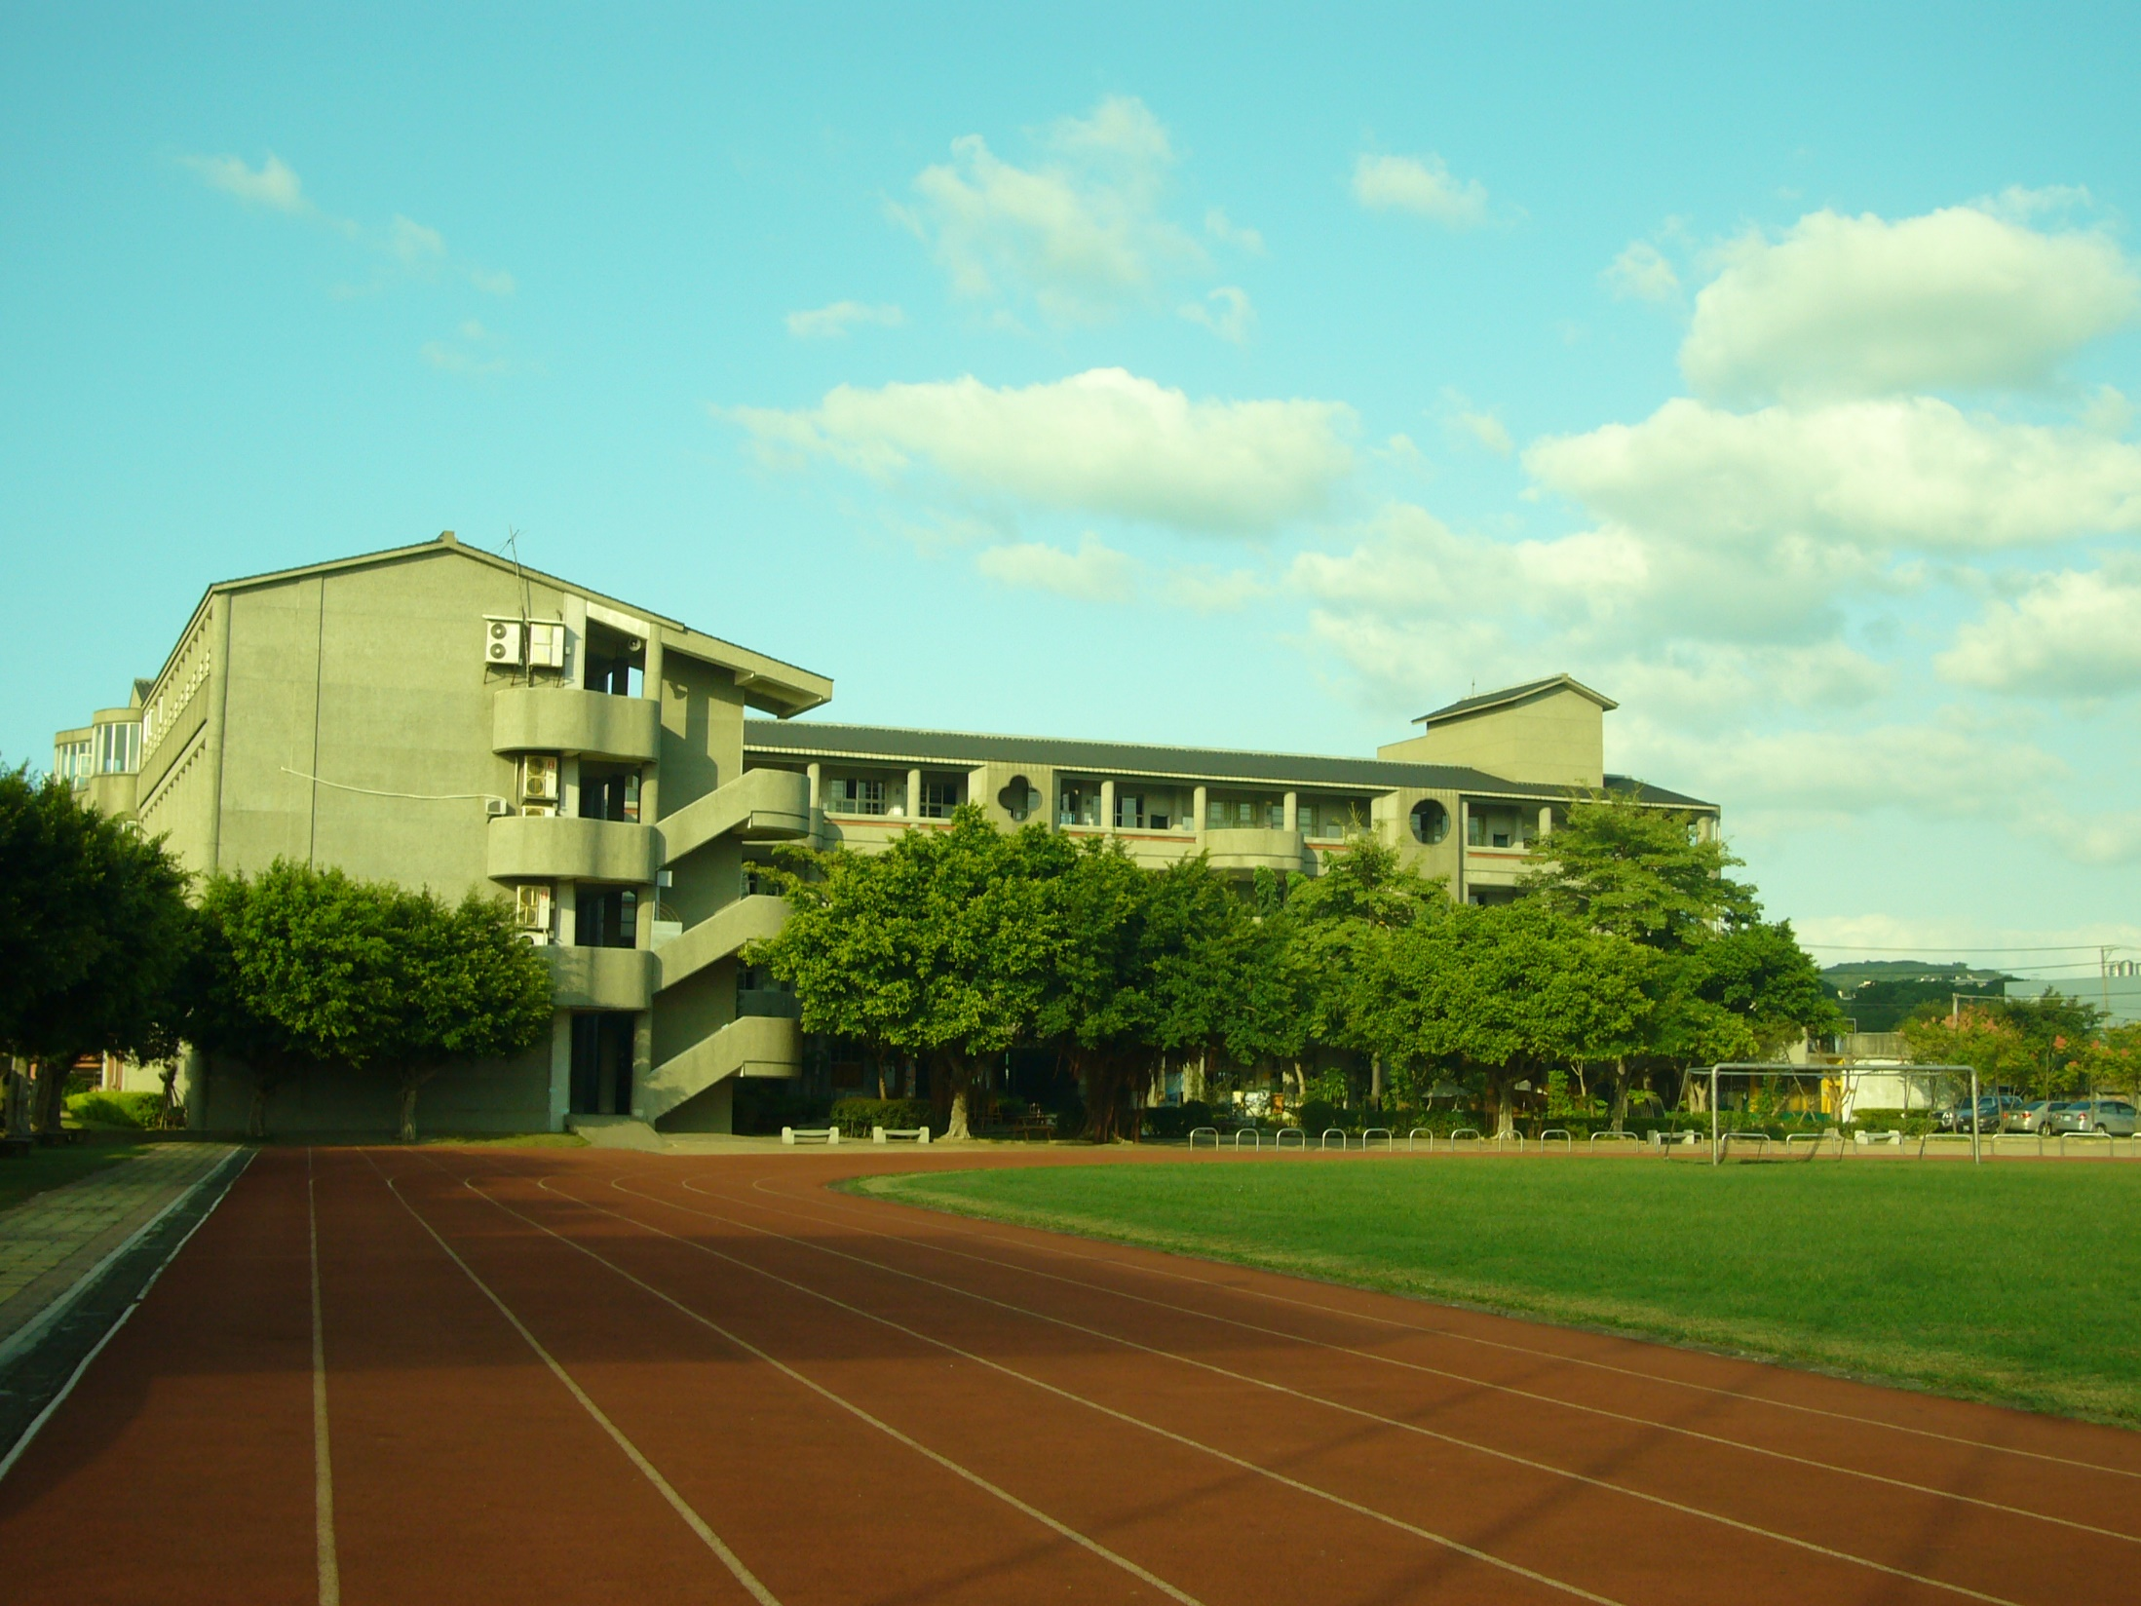


山腳國中
本土語文輔導訪視
108學年度
報告人：李文騫主任

Slide 2
學生背景分析
新住民
全校學生419名
原住民
閩南語
客家語

Slide 3
本校本土語言相關運作說明
常態活動
原住民語課程
閩南語朗讀競賽
母語日推動
非常態活動
週會活動
管樂社
情境營造

Slide 4
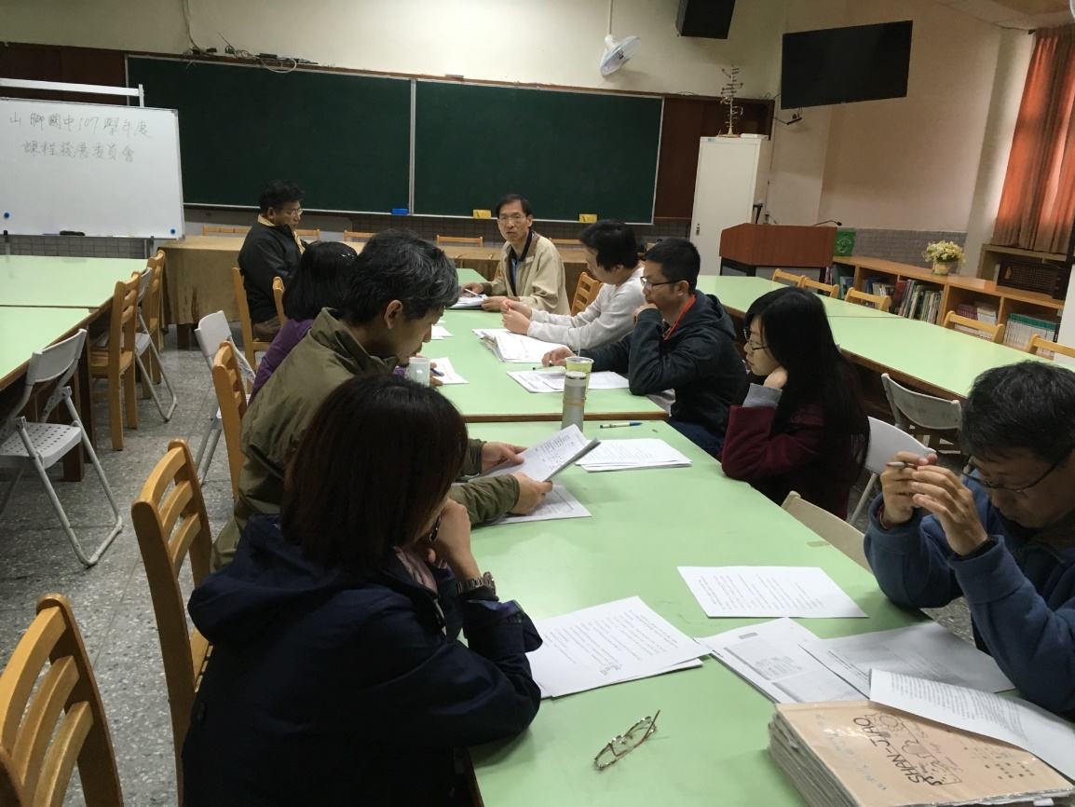
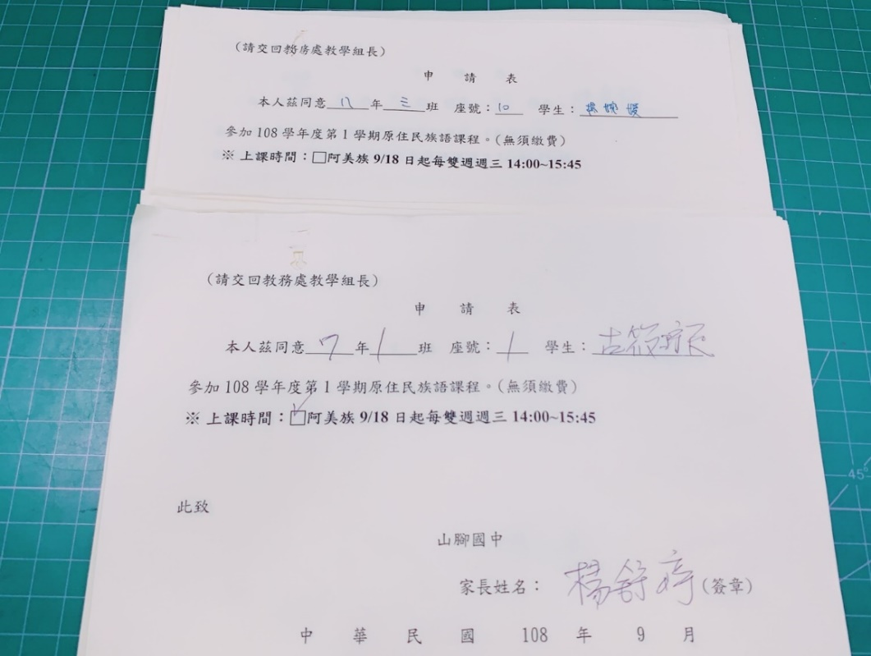
常態活動-原住民語課程
原住民語課程行政規劃
課發會討論本校本土語言教育開設班別

Slide 5
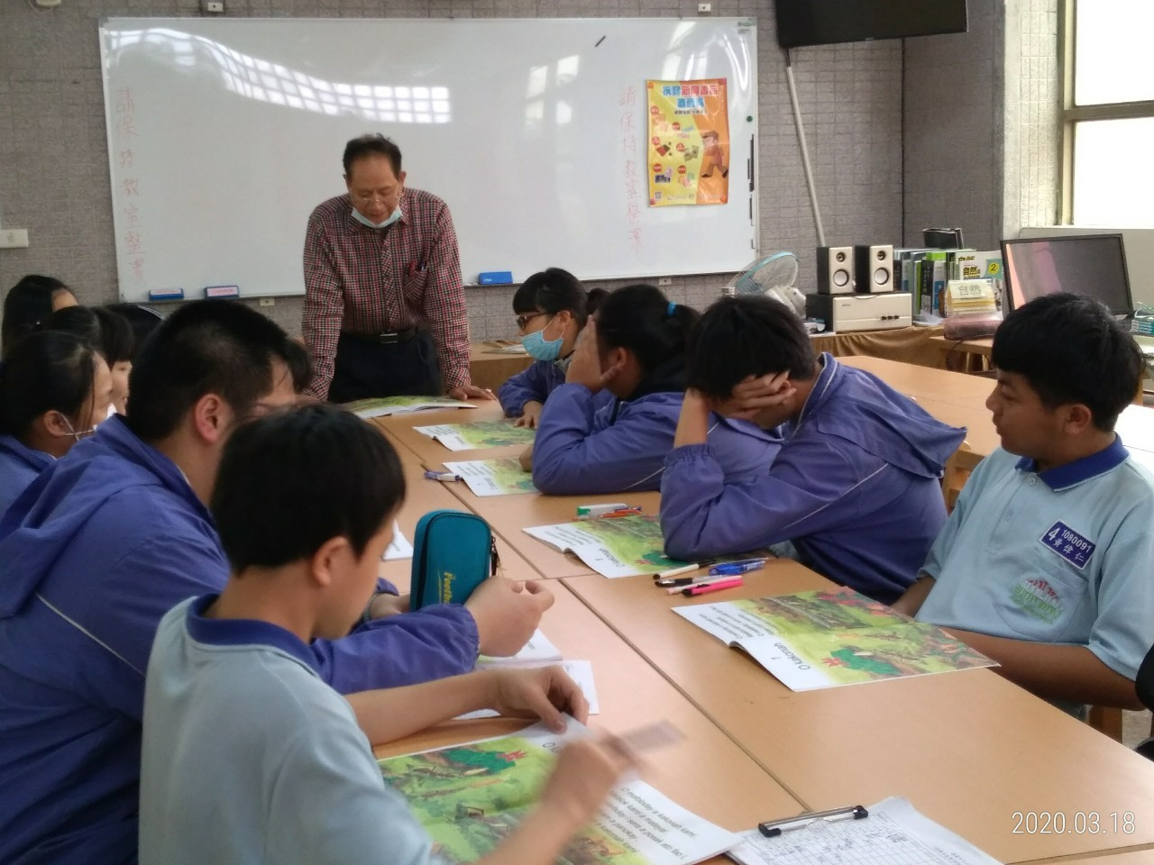
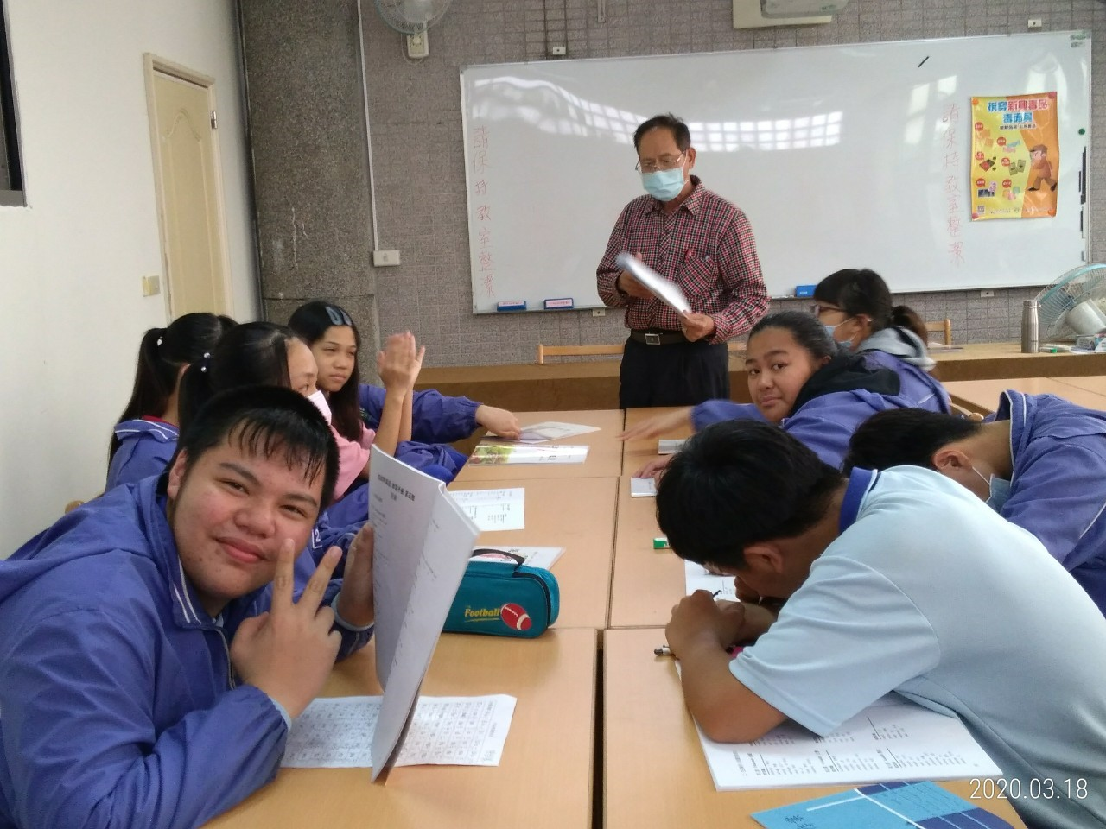
常態活動-原住民語課程
原住民語課程-海岸阿美族語
張文霖老師授課
每隔週三第六、七節上課

Slide 6
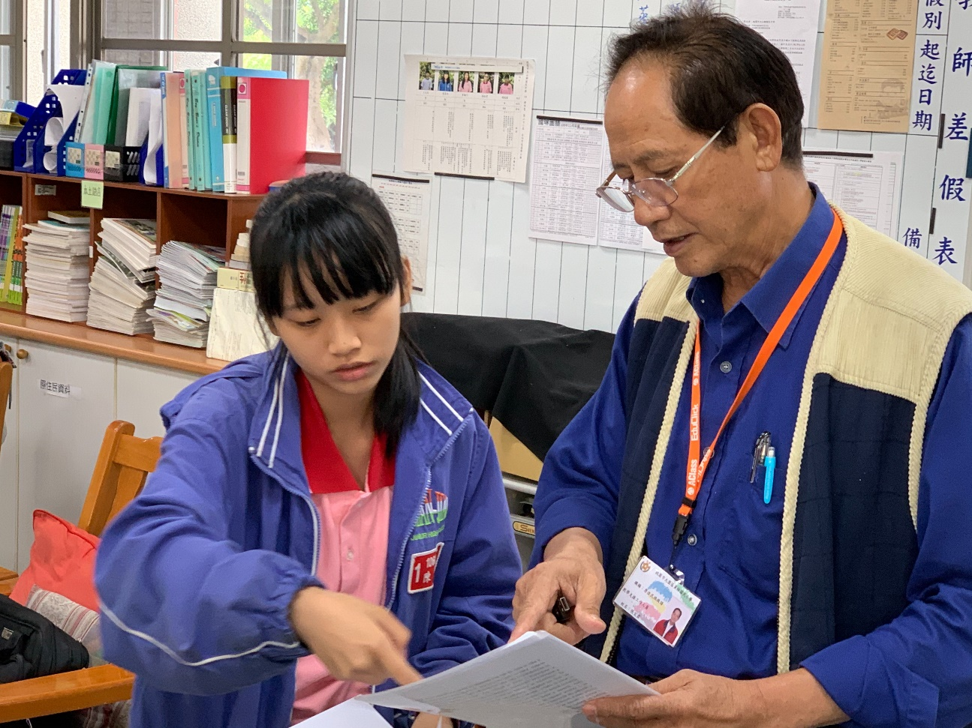
常態活動-原住民語課程
全市原住民語朗讀競賽選手培訓
107年度原住民學生語言
能力證明考試
本校共計16名參加認證
(通過中級2人)
本校901陳樂同學榮獲108學年度全市原住民語朗讀競賽優等

Slide 7
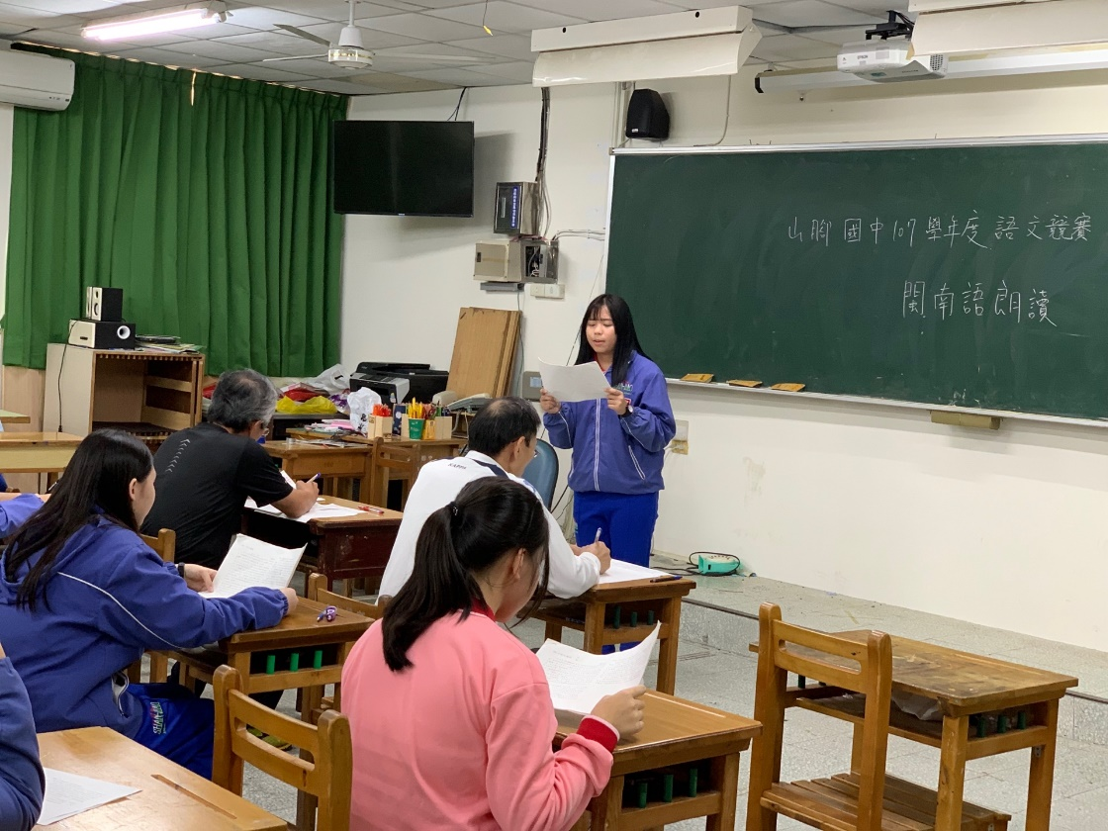
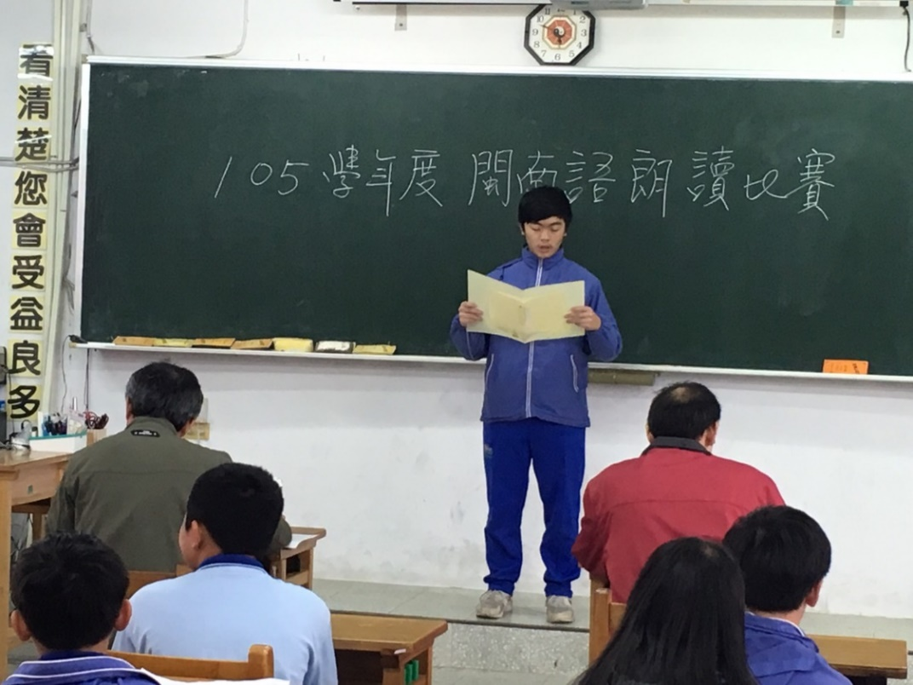
常態活動-閩南語朗讀競賽
校內閩南語朗讀競賽1

Slide 8
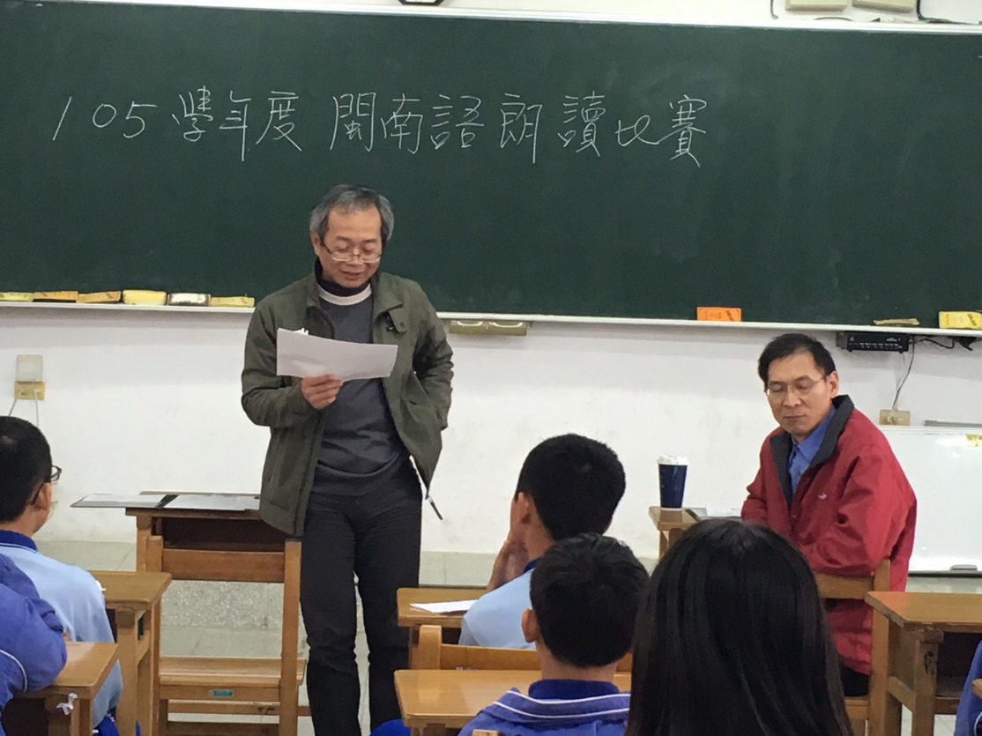
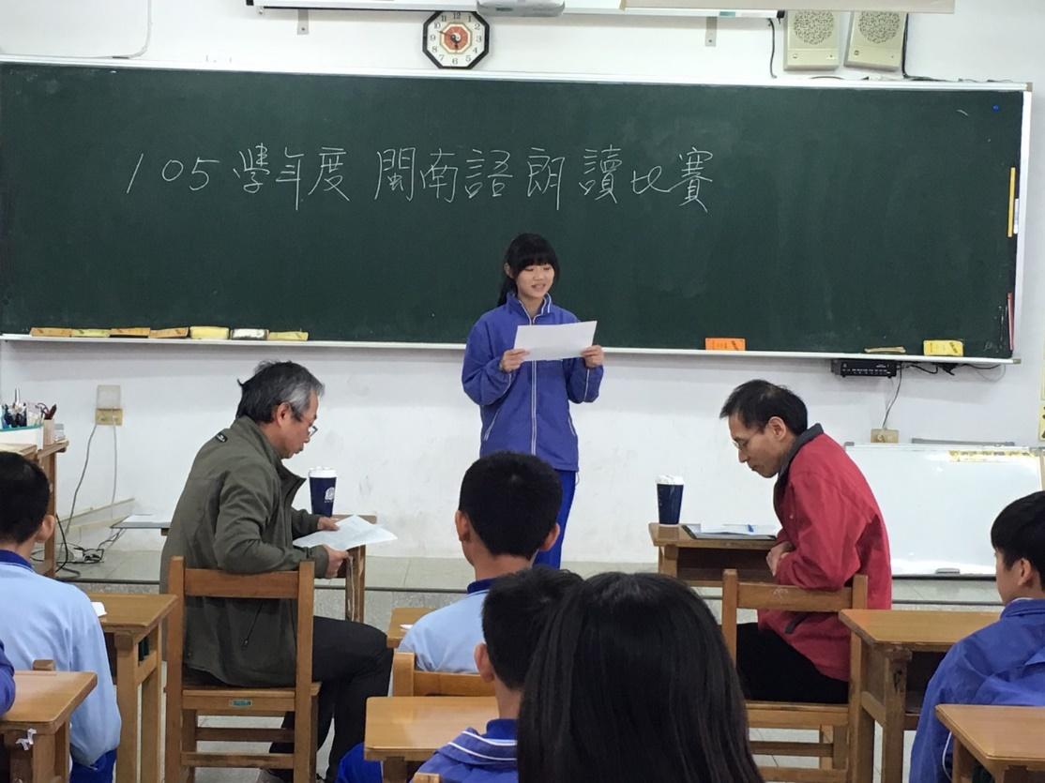
常態活動-閩南語朗讀競賽
校內閩南語朗讀競賽2
評審講評並請九年級參加市賽學姊示範

Slide 9
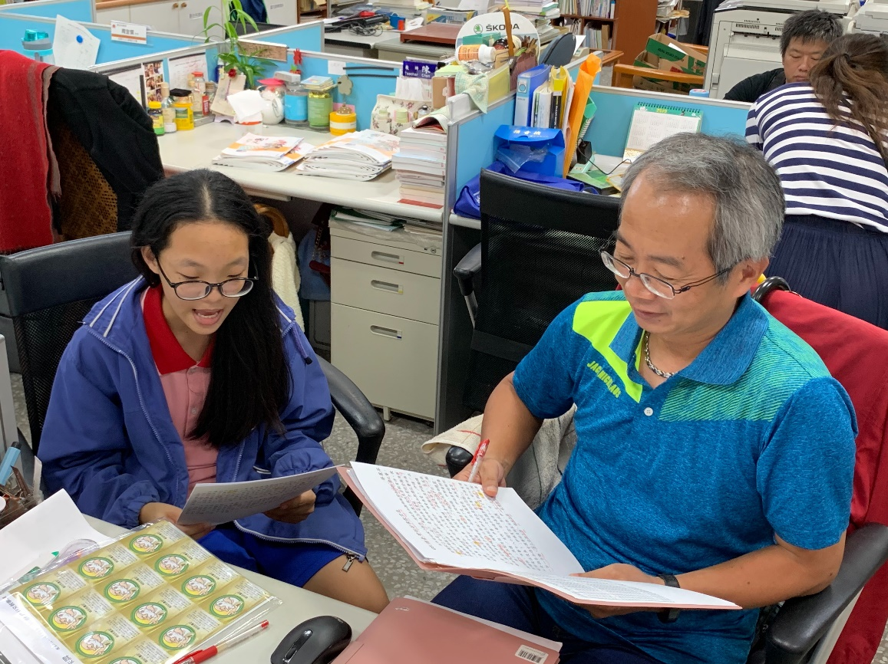
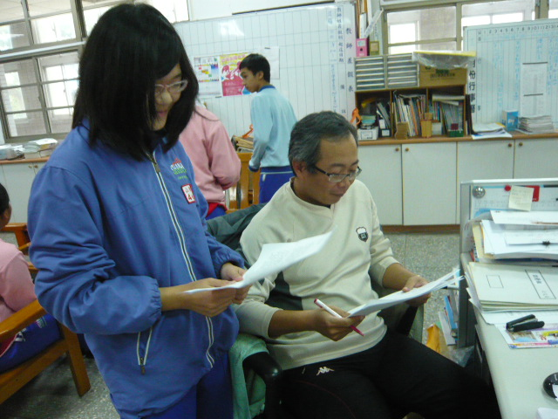
常態活動-閩南語朗讀競賽
本校戴妘倩同學榮獲
桃園市108年度語文競賽閩南語朗讀第3名
桃園市107年度語文競賽閩南語朗讀第2名
全市閩南語朗讀競賽選手培訓

Slide 10
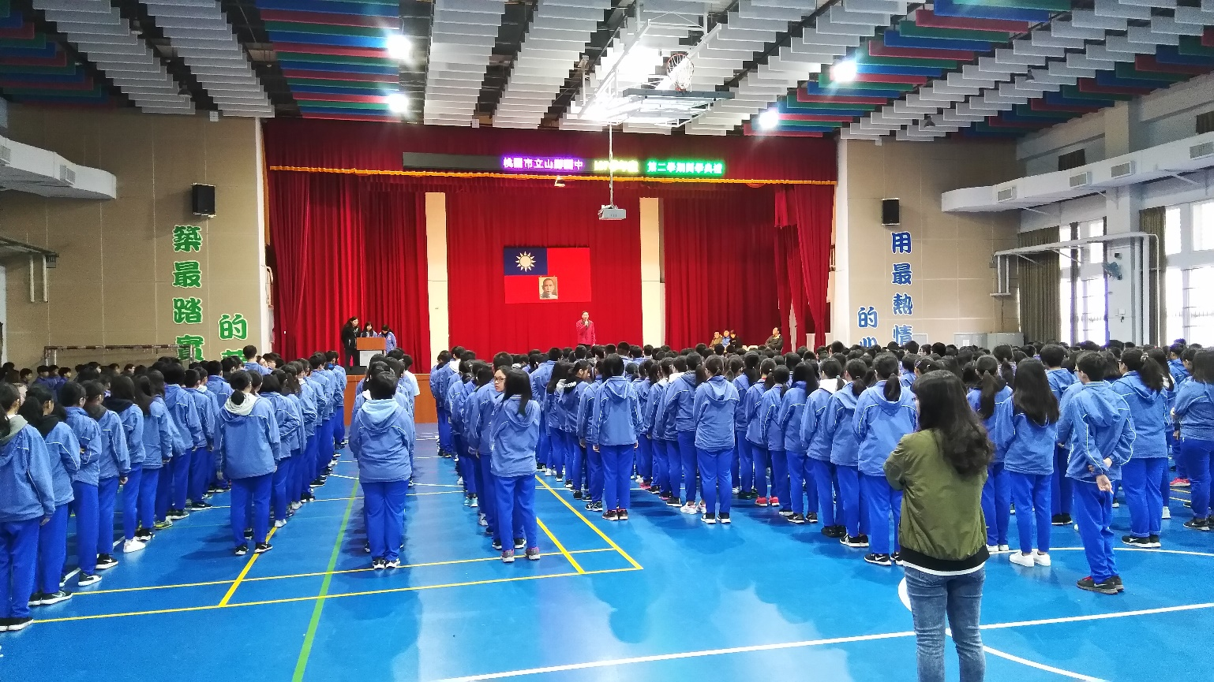
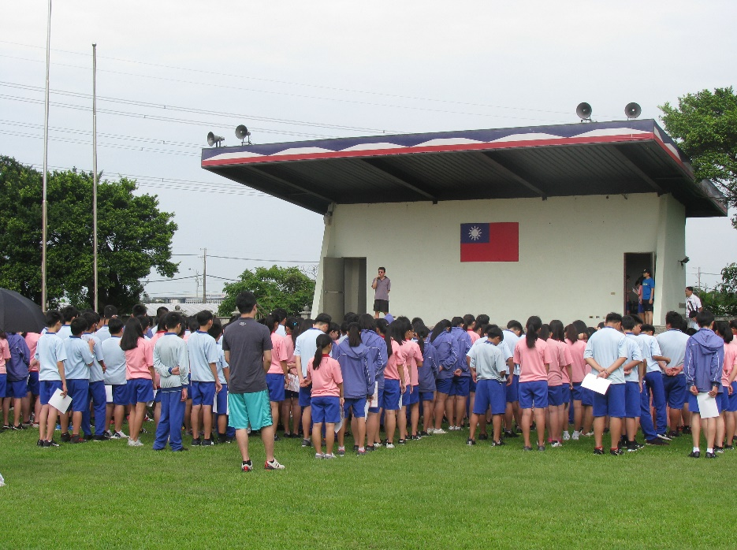
常態活動-母語日推動
朝會時間以母語跟全校宣導活動

Slide 11
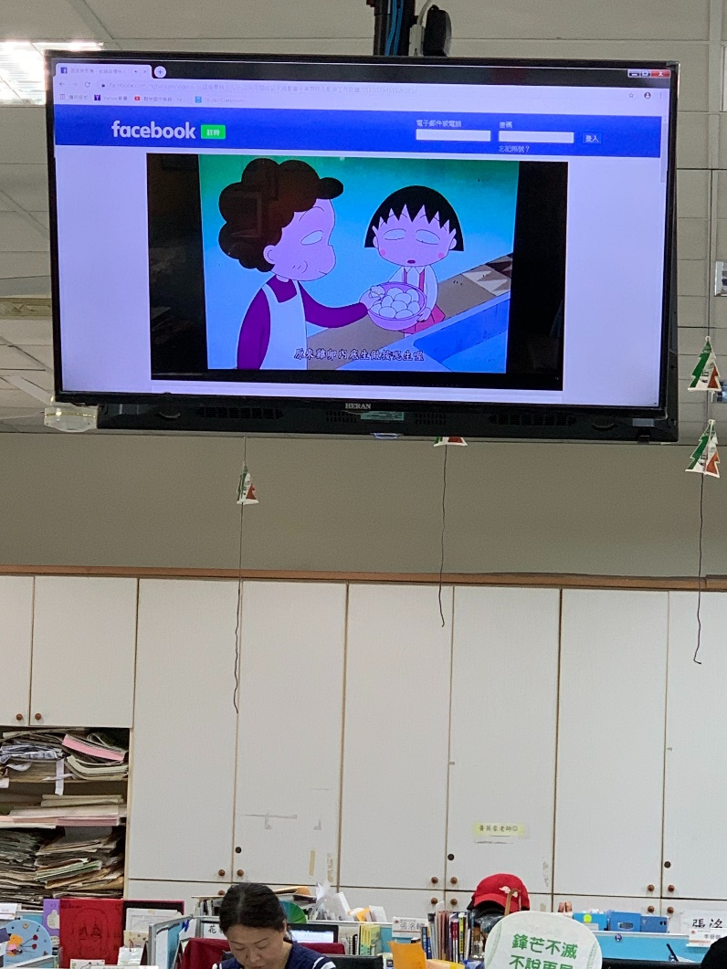
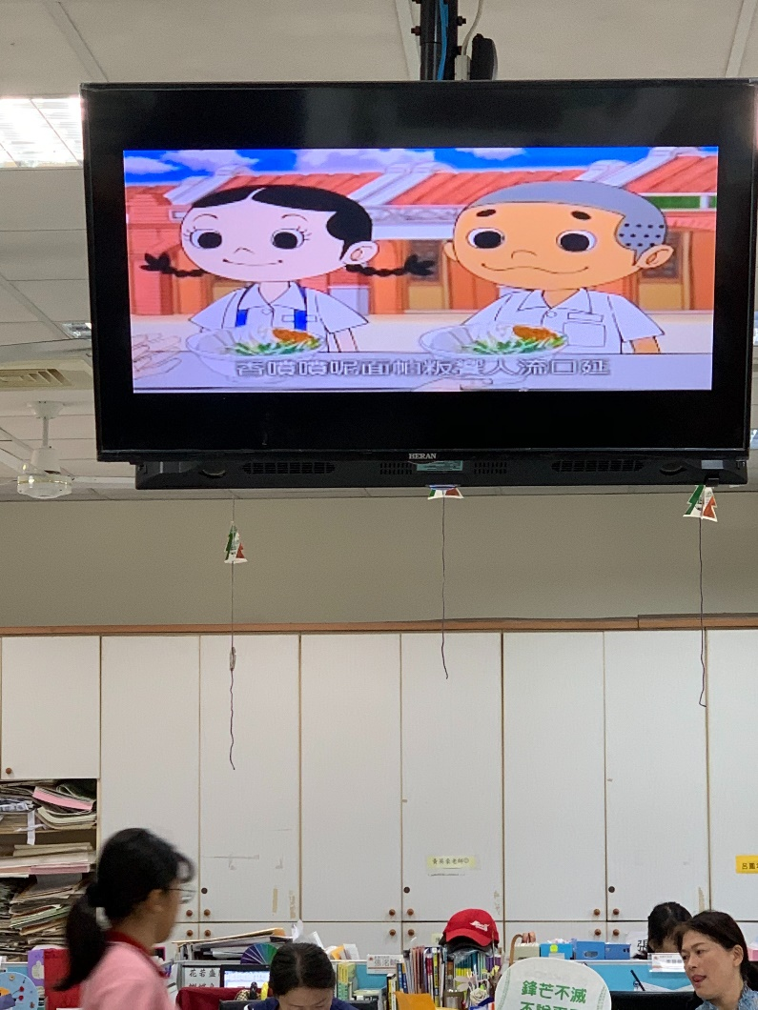
常態活動-母語日推動
課間利用廣播系統播放母語影片
閩南語
客家語

Slide 12
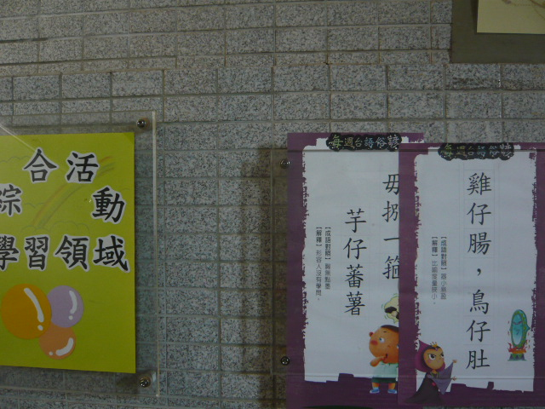
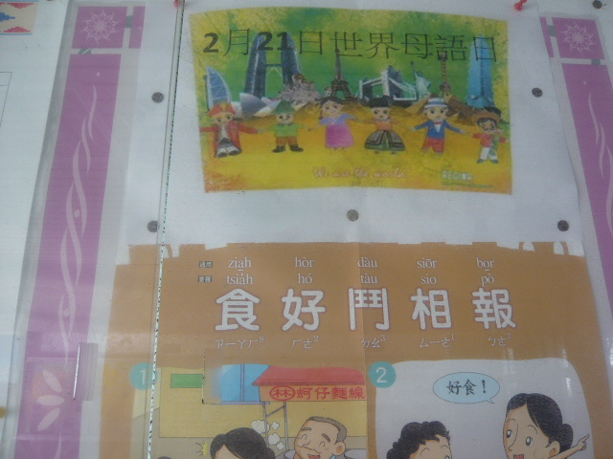
常態活動-情境營造
視覺情境-環境標語佈置
文化走廊本土語言宣導
領域步道佈置

Slide 13
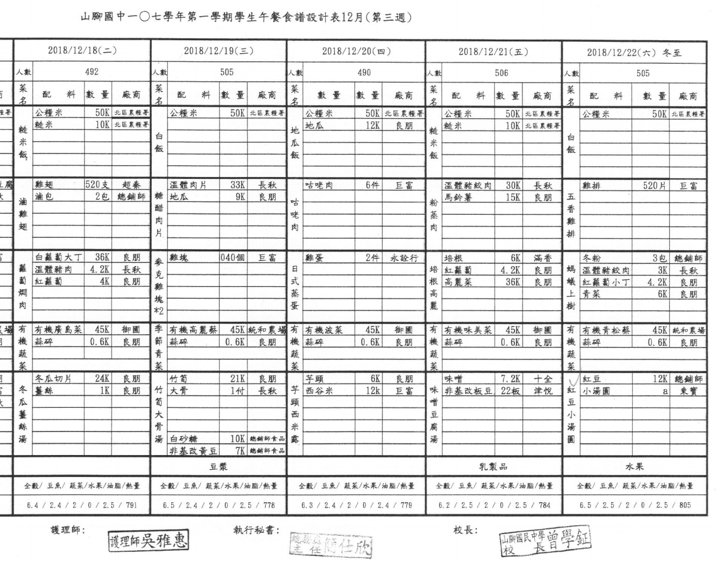
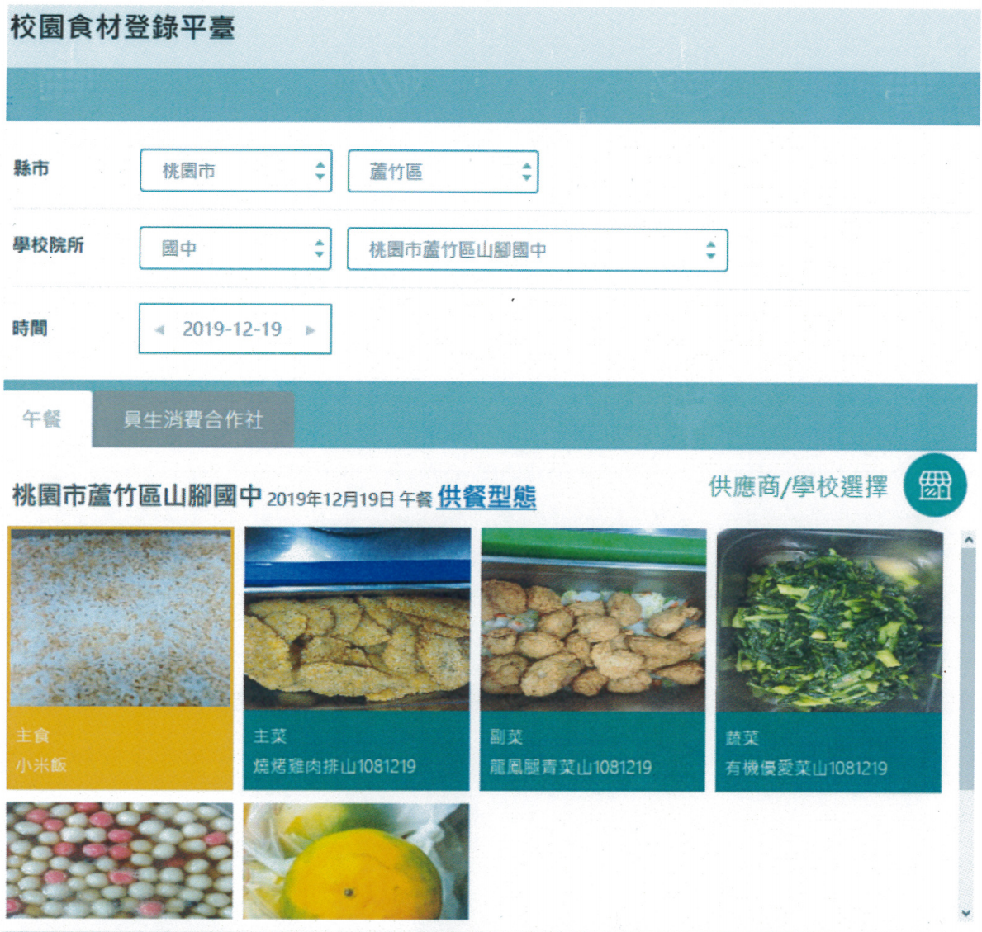
常態活動-情境營造
味覺情境-冬至湯圓
文化走廊本土語言宣導
閩南傳統節慶習俗融入午餐菜單

Slide 14
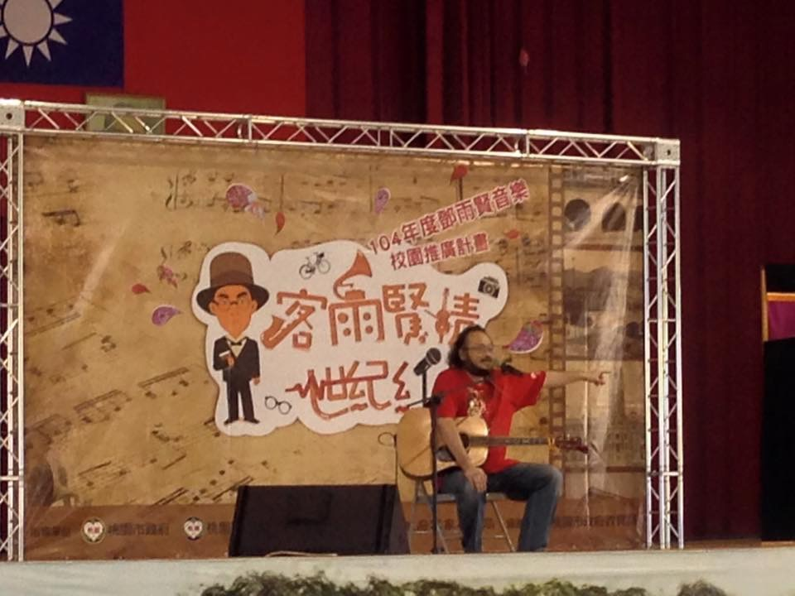
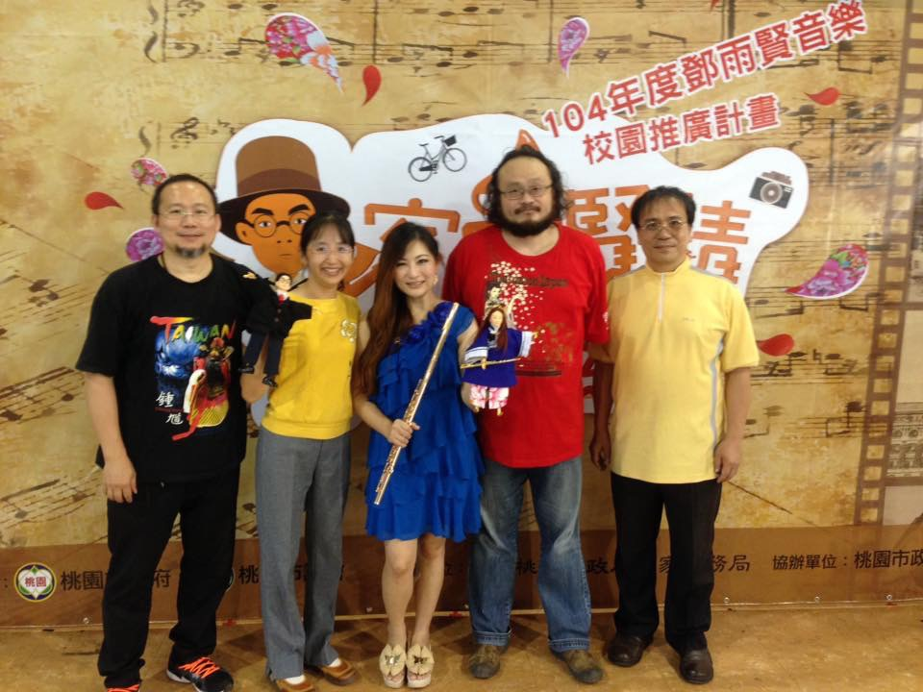
非常態活動-週會活動
申請客家文化局客雨賢情活動

Slide 15
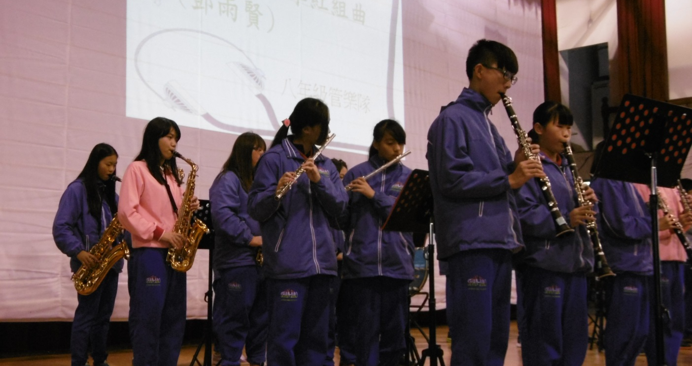
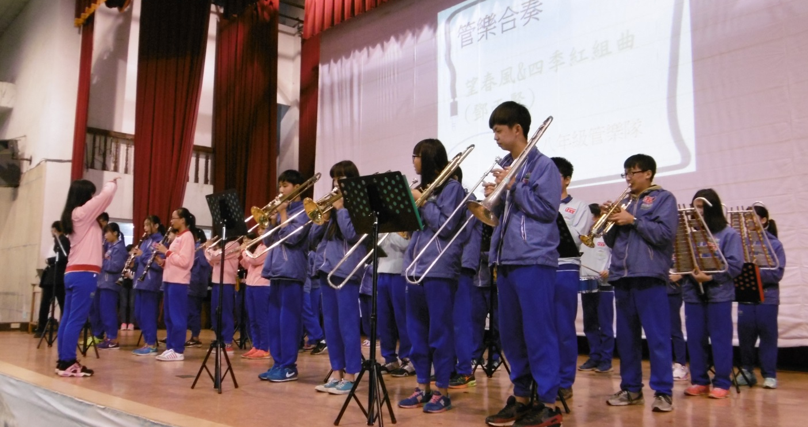
非常態活動-管樂隊
演奏閩南語曲目而作曲人為客家人
曲目為：鄧雨賢之「望春風」、「四季紅」

Slide 16
敬請指教!!

